Slide 1
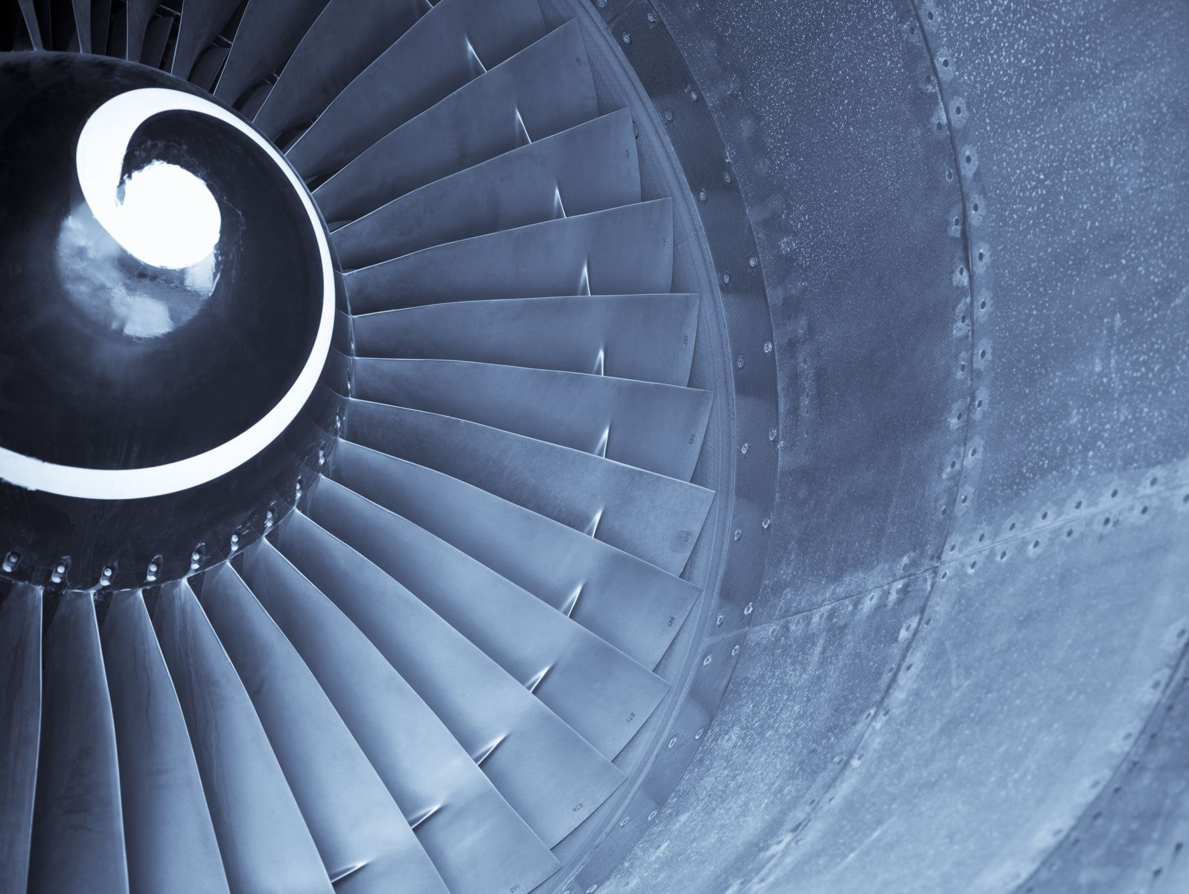
Основе дигиталних перформанси Транспортних ваздухоплова
УНИВЕРЗИТЕТ У БЕОГРАДУ
Саобраћајни факултет
Презентација изборног предмета :

Slide 2
Основне информације о предмету
Фонд часова: 2+2
Број ЕСПБ: 4
Шифра предмета: ОДПТ
Услов: Механика лета
Наставници:
Предавања: Проф. др Петар Миросављевић, perami@sf.bg.ac.rs, тел: +381608444018
Вежбе: асистент Милош Марина, m.marina@sf.bg.ac.rs, тел: +381641624901

Slide 3
Циљ предмета
Ваздухопловство се развија веома брзим темпом што захтева да савремени инжењери ваздушног саобраћаја и транспорта морају поседовати знања различитих области, али и вештине. Једна од области које омогућавају знање и вештину су и перформансе транспортних ваздухоплова које играју виталну улогу у безбедности експлоатације ваздухоплова и економском успеху корисника ваздухоплова, као и окружења које зависи од њих. Одлуке које се морају донети, захтевају познавање оперативних елемената перформанси транспортног ваздухоплова неопходних за управљање и постизања стратешких циљева корисника ваздухоплова. Поред тога мора се поседовати познавање технологије примене оперативних перформанси транспортног ваздухоплова и оспособљавање студената за коришћење метода за анализу и моделирање перформанси транспортних ваздухоплова. Један од алата који се користи у предмету за методе за анализу и моделирање перформанси транспортних ваздухоплова је симулација лета транспортног ваздухоплова у условима који су блиски оперативним. Коришћењем метода симулације лета транспортног авиона омогућиће се потпуно испуњење циља предмета.

Slide 4
Исход предмет – оспособљење студента
да успоставе услове за реализацију симулацију лета транспортног авиона и транспортног хеликоптера на основу објављених перформанси у приручницима произвођача ваздухоплова
да управљају симулатором летења ради реализације симулације лета и прикупљања података са симулације лета ради касније анализе
да анализирају перформансе транспортног ваздухоплова реализоване током симулације лета у симулатору летења и да праве извештаје
да креирају извештаје о реалним оперативним перформансама транспортног ваздухоплова,
да аплицирају знање основних оперативних перформанси транспортног ваздухоплова у симулатору летења кроз вештину летења у симулираним условима,
да анализирају оперативну апликацију развијених теоретских методе и моделе процеса оптимизација перформанси транспортних ваздухоплова кроз њихову примену у симулацијама лета,
да дефинишу политику експлоатације ваздухопловног превозног средства на основу перформанси транспортног ваздухоплова,
да врше поређење транспортног авиона и хеликоптер на основу перформанси добијених из симулације лета посматраних ваздухоплова
и да врше процену деградације перформанси транспортног авиона, на основу прикупљених података о перформансама на симулацији лета транспортног авиона и хеликоптера Садржај

Slide 5
Теоретска знања
Предавања за постизање теоретске основе за познавање симулације моторног лета транспортног ваздухоплова (авиона и хеликоптера) које обухватају:
a) Увод у симуалцију летења и анализу перформанси транспортног авиона и транспортног хеликоптера које су добијене у симулацији летења и њихово поређење са Airplane Flight Manual подацима. У овом делу теоретске основе предмета студенти савладавају потребен услове за припрему, реализацију и анализу резултата симулације транспортног ваздухоплова са аспекта перформанси трансопртних ваздухоплова. Посебан аспект је припрема симулације лета транспортног ваздухоплова и анализа перформасни у случају отказа мотора (у свим фазама симулираног лета) и анализа перформанси у случају других могућих догађаја у симулираном лету, који су од значаја за примену безбедног нивоа перформанси транспортног авиона и хеликоптера.
b) Процедура анализе перформанси транспортног авиона постигнутих у симулацији лета транспортног авиона и хеликоптера на рути (En-Route Performance Analysis), а на основу које је могуће одређивање реалног нивоа перформанси транспортног авиона и хеликоптера.

Slide 6
Практична знања
Група симулираних летова у Лабораторији за Ваздухопловна Превозна Средстава на Симулаторима транспортних ваздухоплова са обрадом снимлјених података на радним дијаграмима перформанси транспортних ваздухоплова. Очекује се тимски рад студената. Симулације летова транспортног ваздухопловасе изводе кроз две категорије симулираних летова:
a) Симулаирани летови са потпуно оперативним транспортним ваздухопловамо- Normal Operations. У оваклве симулације летова транспортних ваздухоплоова спада симулација летова са свим оперативним моторима или All Engines Operating (AEO). Ови симулирани летови се састоје од таксирања,полетања, пењања, крстарења, понирања и прилаза и слетања и таксирања. У неким случајевима симулираног лета транспортног ваздухоплова изводиће се холдинг и лет до алтернативног аеродрома.
b) Симулаирани летови са непотпуно оперативним транспортним ваздухопловамо- Non Normal Operations Посебо се анализирају симулације летова са једним оперативним мотором или One Engine Inoperative (OEI), са симулацијом отказа мотора на висини крстарења и одређивања трајекторије и висине лета након отказа мотора. Такође се анализирају симулације лететења транспортног ваздухоплова у emergency ситуацијама које захтевају употребу Upset recovery процедура

Slide 7
Литература
1. David Allerton, Principles of Flight Simulation, Wiley, 2013, ISBN: 978-0-470-68219-7.
2. Alfred T. Lee, Flight Simulation, Ashgate, 2013, ISBN: 978-0-7546-4287-9.

